Slide 1
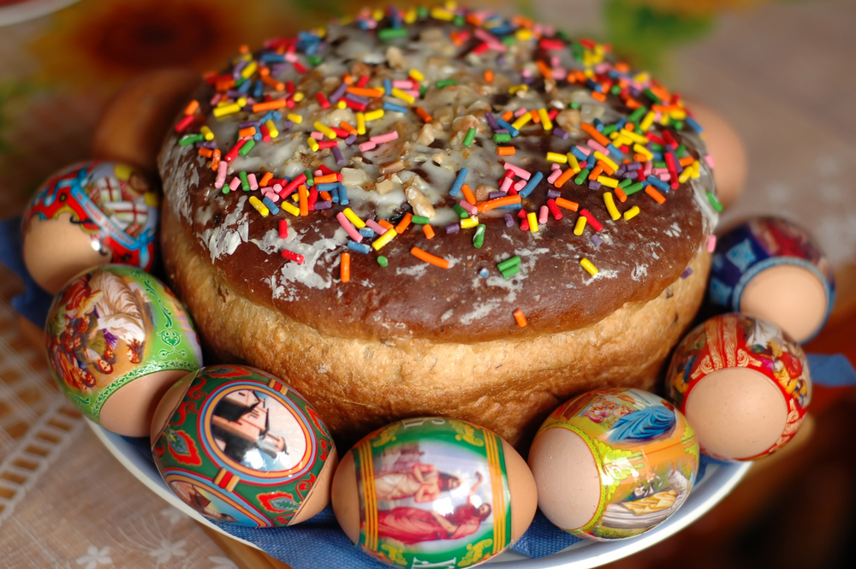
Презентация к проектной работе по теме: «У истоков наших предков. Откуда пришла Пасха?»
Выполнили: учащиеся 3 «А» и 3 «Б» классов, МОУ «С(К)ОШИ №4, города Магнитогорска, Челябинской области.
Руководитель: Чубаева Наталья Николаевна, воспитатель группы продлённого дня, первой квалификационной категории, МОУ «С(К)ОШИ №4, города Магнитогорска, Челябинской области.

Slide 2
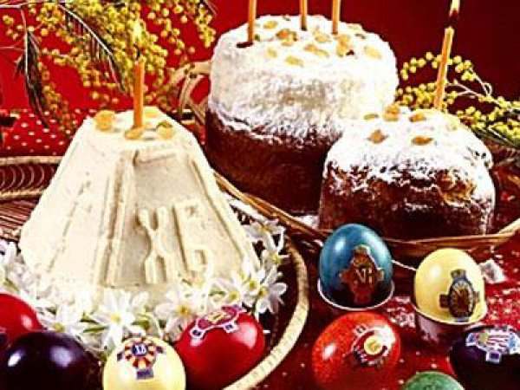
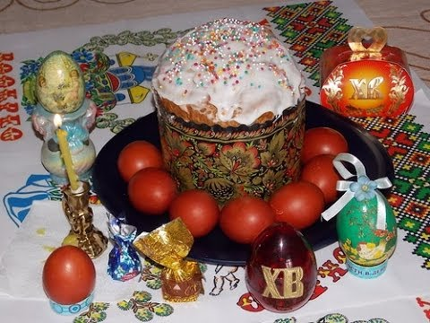
1. Введение
Мы очень любим праздновать различные народные праздники. У каждого праздника имеется своя история. Самой интересной историей празднования и происхождения является Великая Пасха.

Slide 3
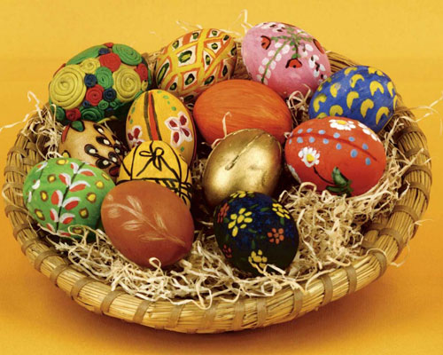
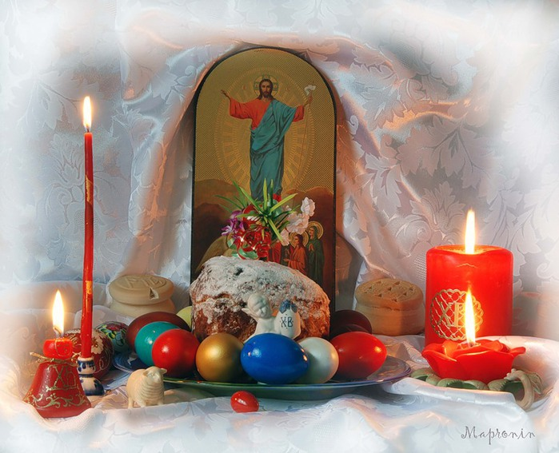
2. Цели проектной работы
Выяснить значение слова «Пасха»
Узнать об истории праздника «Пасха»
Выяснить Дни празднования Пасхи.
Уточнить почему праздник празднуют каждый год в разные дни.

Slide 4
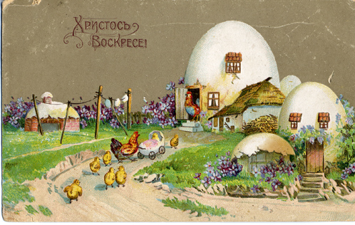
3. Содержание
1. Значение слова «Пасха»
2. История происхождения праздника.
3. Как определить дни празднования «Пасхи»

Slide 5
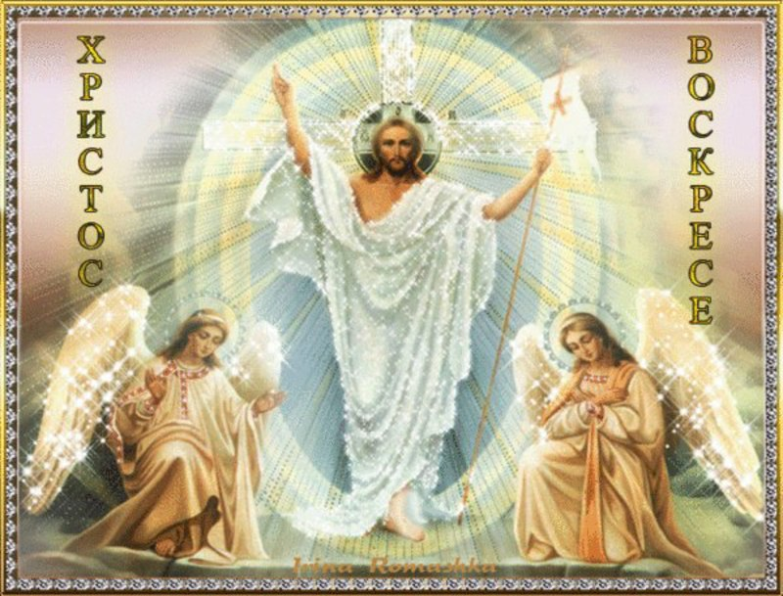
1. Значение слова «Пасха»
Значение слова «пасха» можно найти на многих языках, таких как иврит, латинский или греческий. Что примечательно, перевод этого термина на всех языках абсолютно одинаков – «прохождение мимо».

Slide 6
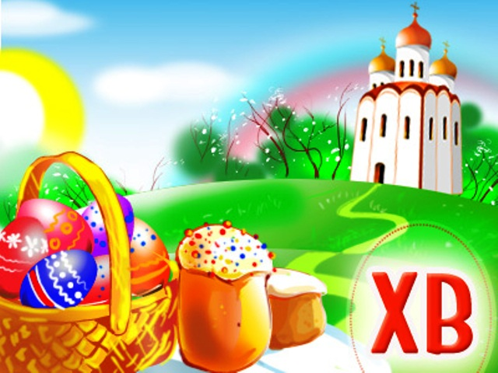
2. История происхождения праздника.
Светлый день, счастливый день Воскресения Христова - все это сказано о Пасхе. За долгие годы существования этот праздник не утратил своего значения, не забыт людьми. Глубоки корни, связывающие наш народ с православной верой.

Slide 7
История Пасхи своими корнями уходит в глубокую древность, а традиции, связанные с ее празднованием, многократно изменялись.

Slide 8
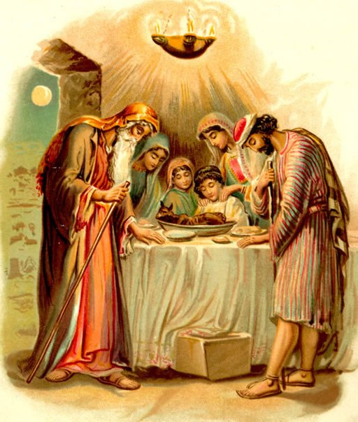
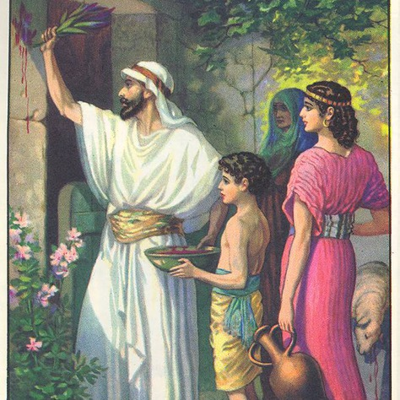
Если изучить древнейшие рукописи и источники, то можно понять, что праздник Пасхи отмечался еще задолго до Рождества Христова. Пасха считается традиционным праздником израильтян. Ведь для них в свое время существовала традиция отмечать этот день в семейном кругу. Как правило, основное празднование начиналось в полночь, в день новолуния. Почему такое название получил этот день?

Slide 9
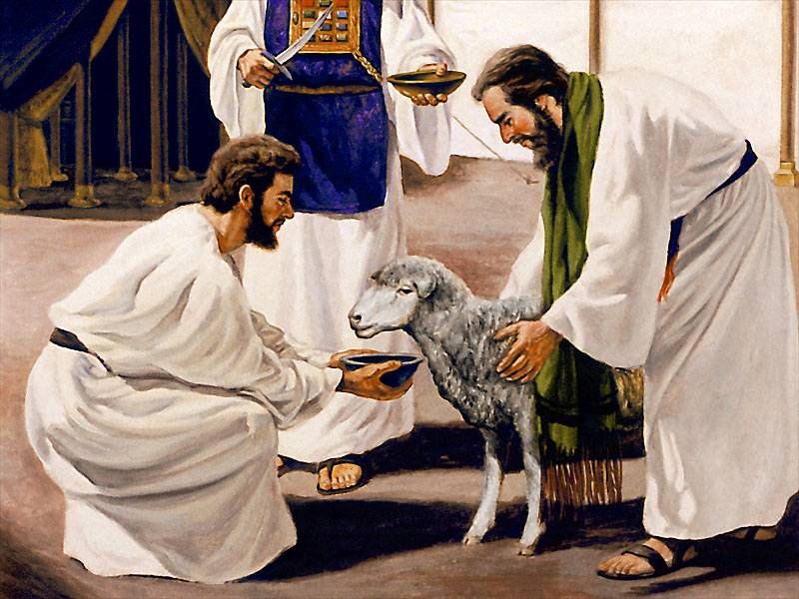
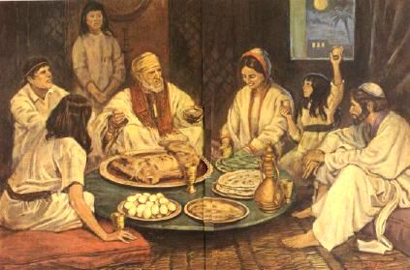
Да потому что пасхой называли жертву. Ее обязательно приносили в этот день. Для этого брали маленьких ягнят или козочек. По поверьям это было необходимо, чтобы небесная благодать снизошла на все стадо в целом. Приношение жертвы должно было производиться очень аккуратно - нельзя было сломать ни одной косточки животного. Кровью его после обмазывались двери и окна, а мясо съедалось за семейным столом.

Slide 10
Так как Божий сын также принес свою жизнь в жертву за всех людей, чтобы на них снизошла благодать Отца его, по аналогии праздник и был назван Пасхой. Именно поэтому праздник Пасхи в современном его понимании считается самым важным. Ведь считается, что именно в этот день человечество было очищено от всех своих грехов и благословлено.

Slide 11
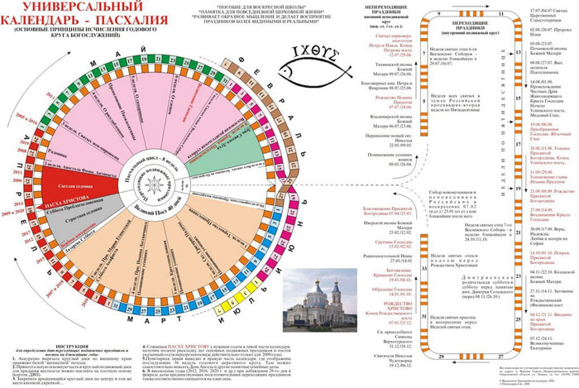
3. Как определить дни празднования «Пасхи»
Каждый год дата празднования Пасхи меняется, но всегда она приходится на воскресенье — первый воскресный день после первого весеннего полнолуния.

Slide 12
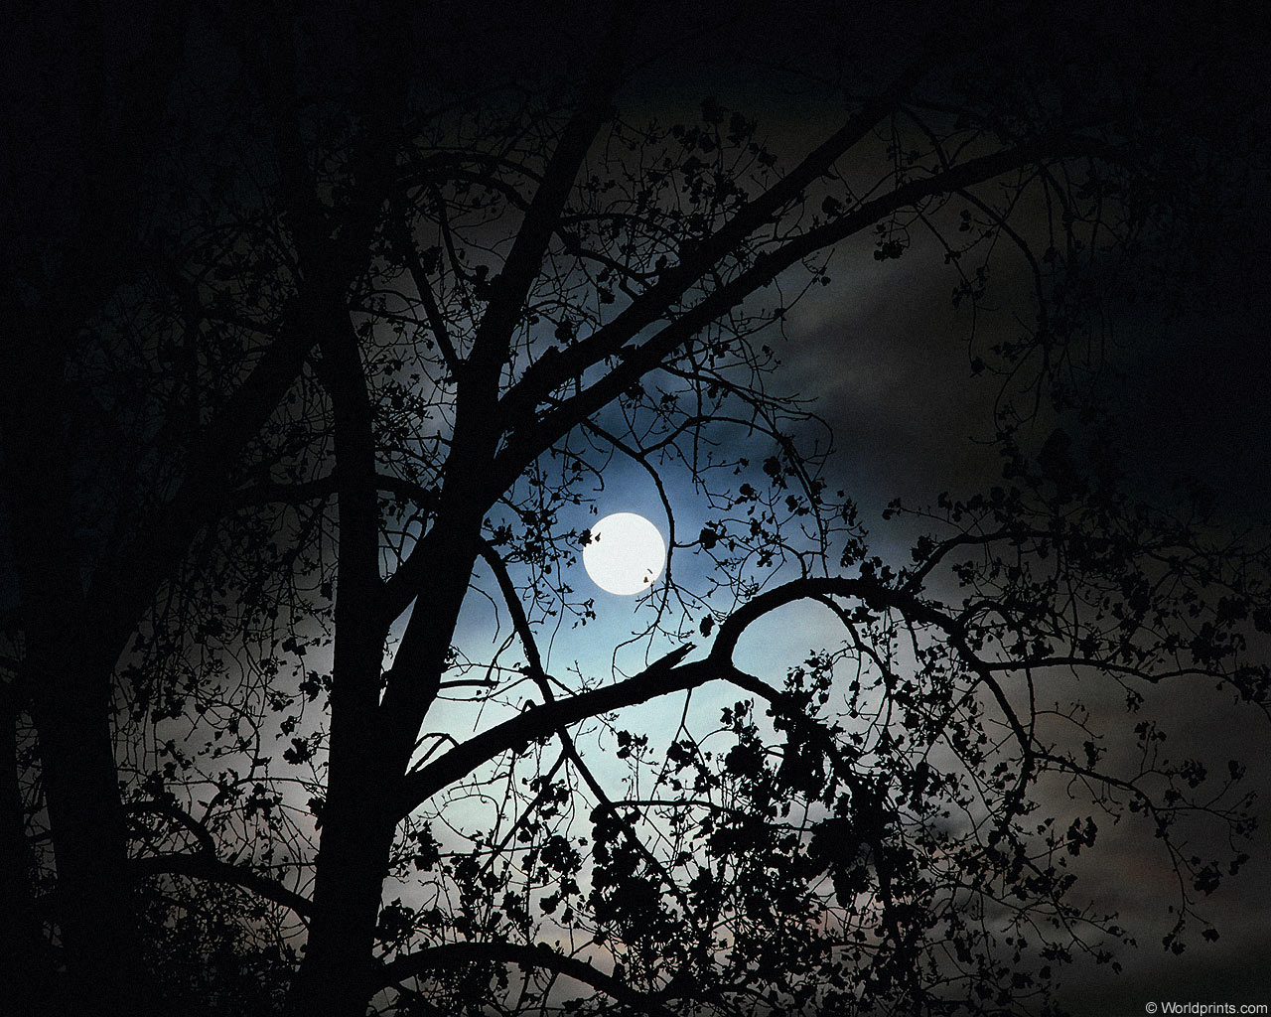
Расчет даты Пасхи сложен. Общее правило формулируется так: «Пасха празднуется в первое воскресенье после весеннего полнолуния». Весеннее полнолуние — это полнолуние, наступившее после дня весеннего равноденствия.

Slide 13
В расчете, таким образом, участвуют следующие факторы: - обращение Земли вокруг Солнца (солнечный календарь); - обращение Луны вокруг Земли (лунный календарь); - установленный день праздника — воскресенье. Если полнолуние наступает раньше 21 марта (день весеннего равноденствия), то пасхальным считается следующее полнолуние.
А если пасхальное полнолуние выпадает на воскресенье, то Пасха празднуется в следующее воскресенье

Slide 14
Спасибо за внимание!

Slide 15
Источники
http://www.kakprosto.ru/kak-121215-kak-schitat-na-kakoy-den-prihoditsya-pasha
http://ped-kopilka.ru/raznoe/semeinye-prazdniki/pravoslavnaja-pasha-istorija-pashi.html
http://www.genon.ru/GetAnswer.aspx?qid=f64337de-dc9a-4ba4-a7c6-9b95762e67a8

